Slide 1
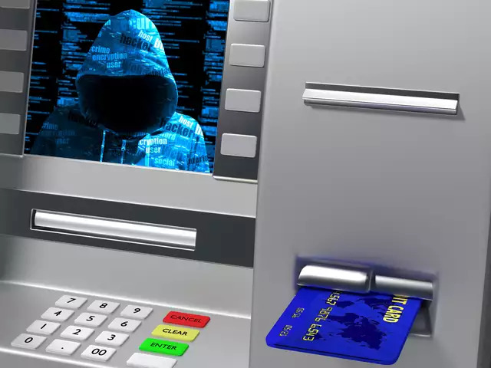
ATM SECURITY
Ve Dolandırıcılığın Önlenmesi

Slide 2
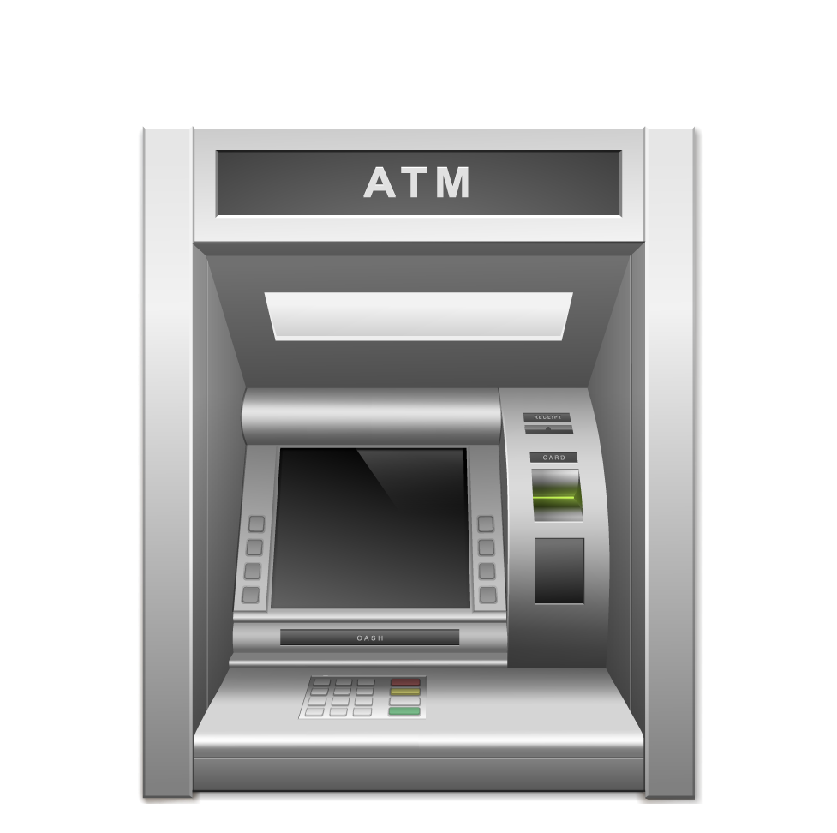
ATM NEDİR?
Banka müşterilerine banka şubesine gitmelerine gerek kalmadan hesaplarına erişerek nakit para çekme ve diğer finansal ve finansal olmayan işlemleri gerçekleştirme olanağı sağlayan bilgisayarlı bir makinedir.

Slide 3
ATM TARİHÇESİ
Yıl | Olay
1967 | İngiliz mühendis John Shepherd-Barron, bankacılık işlemlerini kolaylaştırmak için ATM'yi tasarlar ve Londra'da ilk kez kullanılmaya başlanır.
1972 | İlk Amerikan ATM'si, New York'ta Chemical Bank tarafından faaliyete geçirilir.
1980 | ATM'ler, geniş bir şekilde dünya çapında kullanılmaya başlar ve finansal sistemin ayrılmaz bir parçası haline gelir.
1990’lar | ATM'lerdeki teknolojik gelişmeler, ek fonksiyonlar ve daha güvenli işlemlerle birlikte gelir.
2000’ler | ATM'ler, dokunmatik ekranlar, hızlı işlem seçenekleri ve kart dışı para çekme gibi yenilikçi özelliklerle donatılmaya başlar.
2020’ler | Mobil bankacılık uygulamalarının yükselmesine rağmen, ATM'ler hala dünya genelinde yaygın olarak kullanılmaktadır.
İngiliz mühendis John Shepherd-Barron, bankacılık işlemlerini kolaylaştırmak amacıyla çalışan biri olarak tanınmaktadır. Onun öncülüğünde, Londra'da 1967 yılında kullanılmaya başlanan ATM'ler, 50 yıl sonra ülke çapında yaygın bir şekilde kullanılmaya başlamıştır. Bu makineler, finansal işlemleri daha erişilebilir hale getirerek büyük bir kolaylık sağlamış ve bankacılık sektöründe önemli bir dönüm noktası olmuştur. [1]
tablo-1 de atm makinesini tarihçesini görmektesiniz

Slide 4
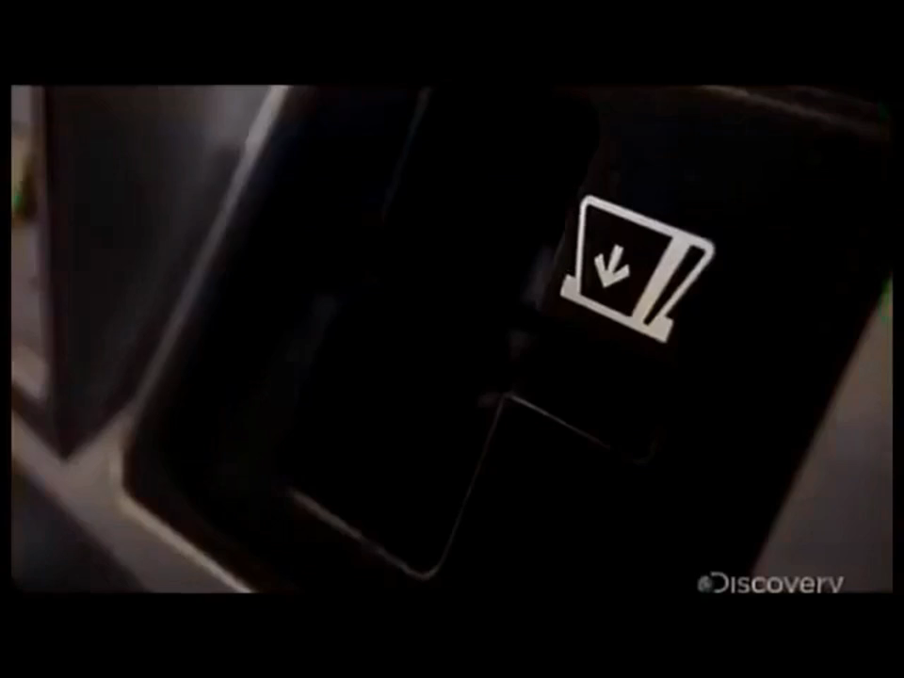
Mevcut ATM’ler Nasıl Çalışıyor?
[2]

Slide 5
Mevcut ATM’nin Avantajı / Dezavantajı
Avantajı
Dezavantajı
Sistem, işlem gerçekleşir gerçekleşmez kart sahibine bir mesaj gönderir.
Sistem, kullanıcının ATM'ye gelmesine gerek kalmadan, kartın PIN kodunu bilen herkesin karta erişebileceği bir esneklik sağlamaktadır.
Her kartın benzersiz bir PIN kodu vardır.
PIN şifrelenmiş bir biçimde işlemciye gönderilir.
Suçlular ATM'lere küçük kameralar yerleştirerek hesap bilgilerini ve kişisel kimlik numaralarını kaydedebilir ve bu da dolandırıcılık ve soygun risklerini artırır.
Hırsızlık durumunda karta erişim sağlayan ATM’nin konumu hakkında bilgi alamazlar.
ATM'ye erişen kişinin yüzü, daha fazla depolama alanına ihtiyaç duyan CCTV'de video olarak saklanır.
ATM kartı üzerinde kart numarası, CVV gibi kartın kötüye kullanımını destekleyen bilgiler görüntülenir.

Slide 6
ATM’deki Saldırı Türleri
Skimming
Shoulder Surfing
Skimming saldırısı atm ye takılan bir cihaz ile kart bilgilerini kopyalayan saldırı biçimidir.
Shoulder Surfing saldırısı ise siz atm de işlem yaparken omuz hizasından bakarak kart bilgilerini öğrenilen bir saldırı biçimidir.
Spoofing
Card Phishing
Spoofing saldırısı kopyalanmış kartları ve şifresi bilinen kartlar ile sanki sahibiymiş gibi işlem yapmaktır.
Card Phishing saldırısı kullanıcı atm ye kartını taktığında geri vermeyerek içinde tutmasını sağlayan bir saldırı biçimidir.

Slide 7
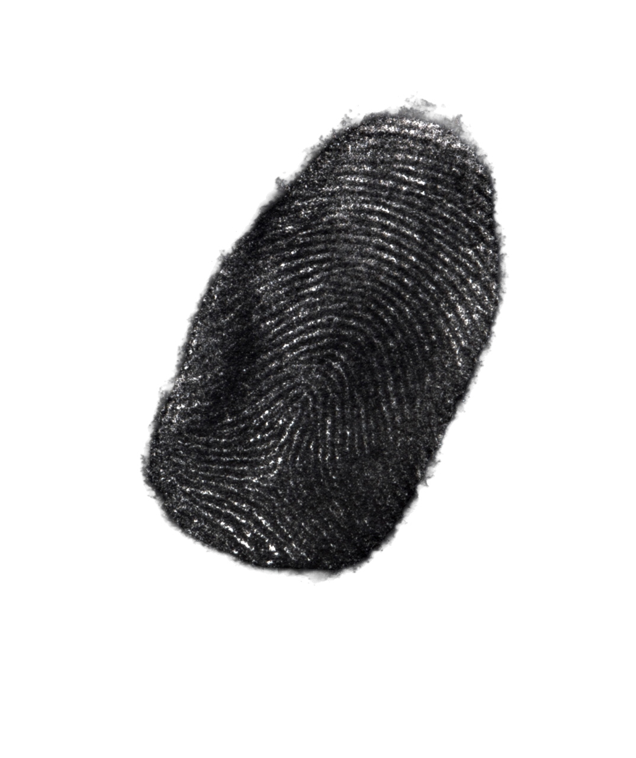
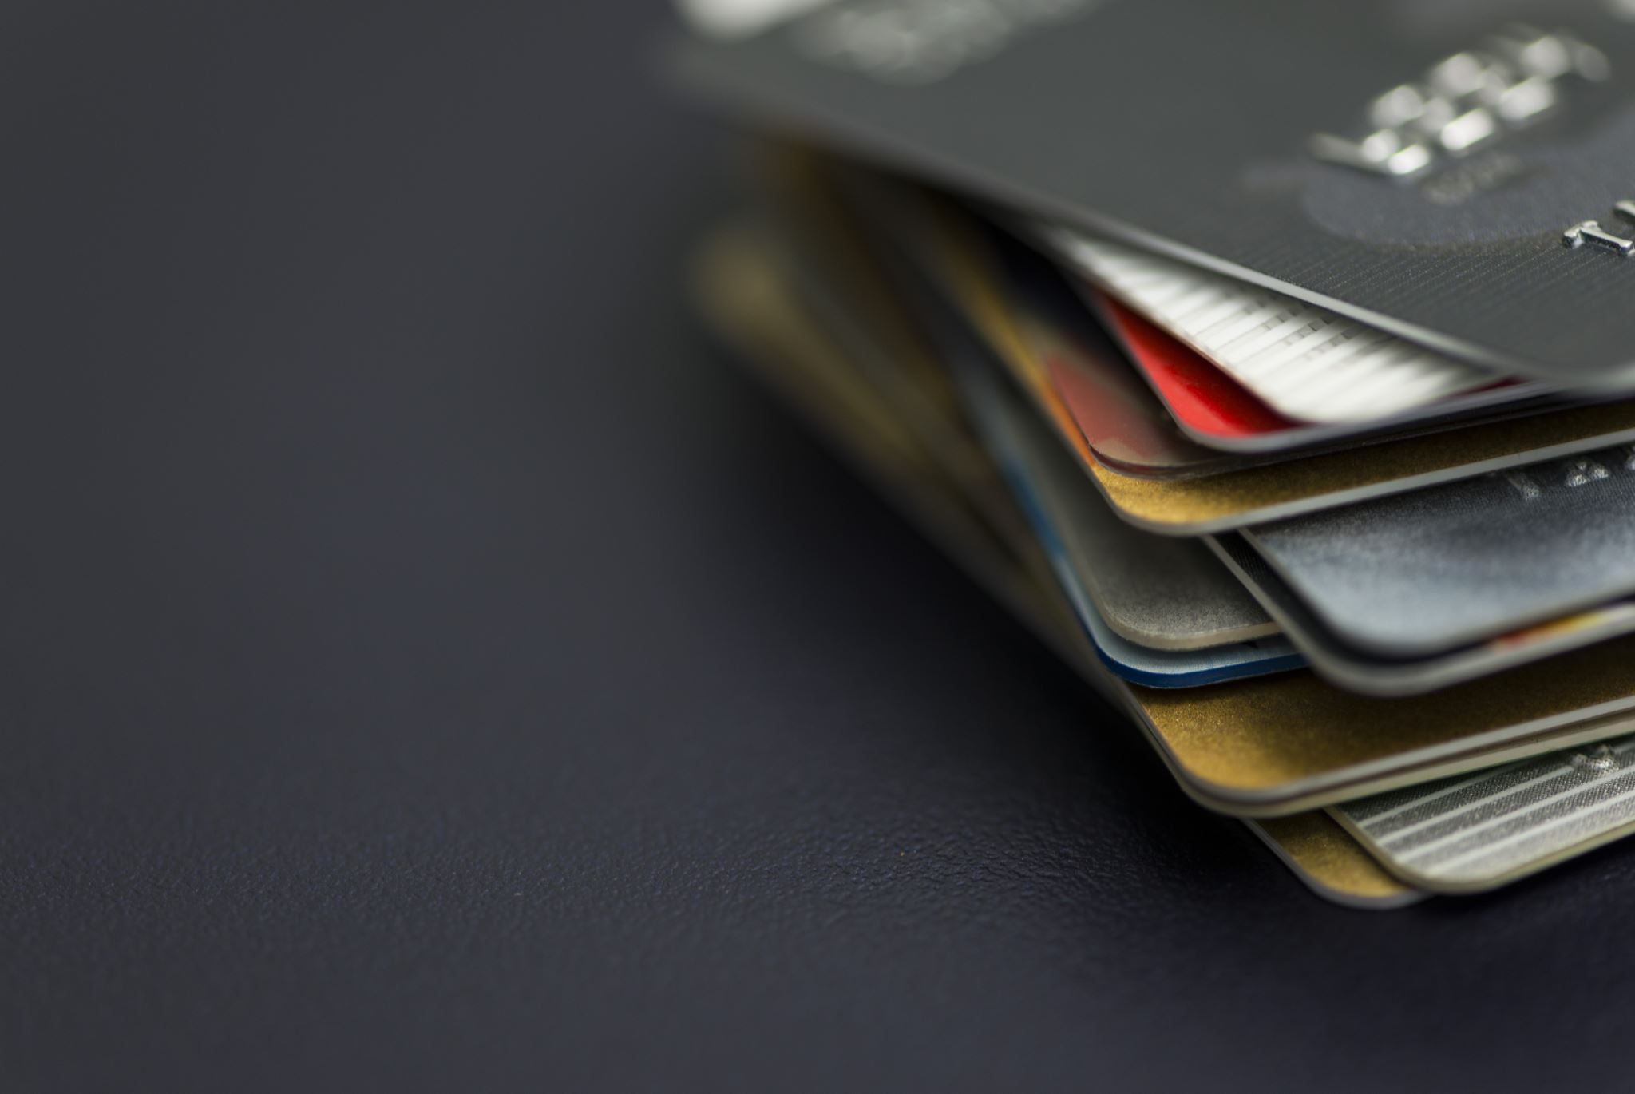
Önerilen Sistem
Önerilen sistemde normal kullandığımız kartlar yerine RFID destekli kartlar ve ATM makinesinde RFID okuyucu kullanılmıştır. Bir değişiklik olarak da tuş takımının yanına ilaven parmak izi okuyucu da eklenmiştir.

Slide 8
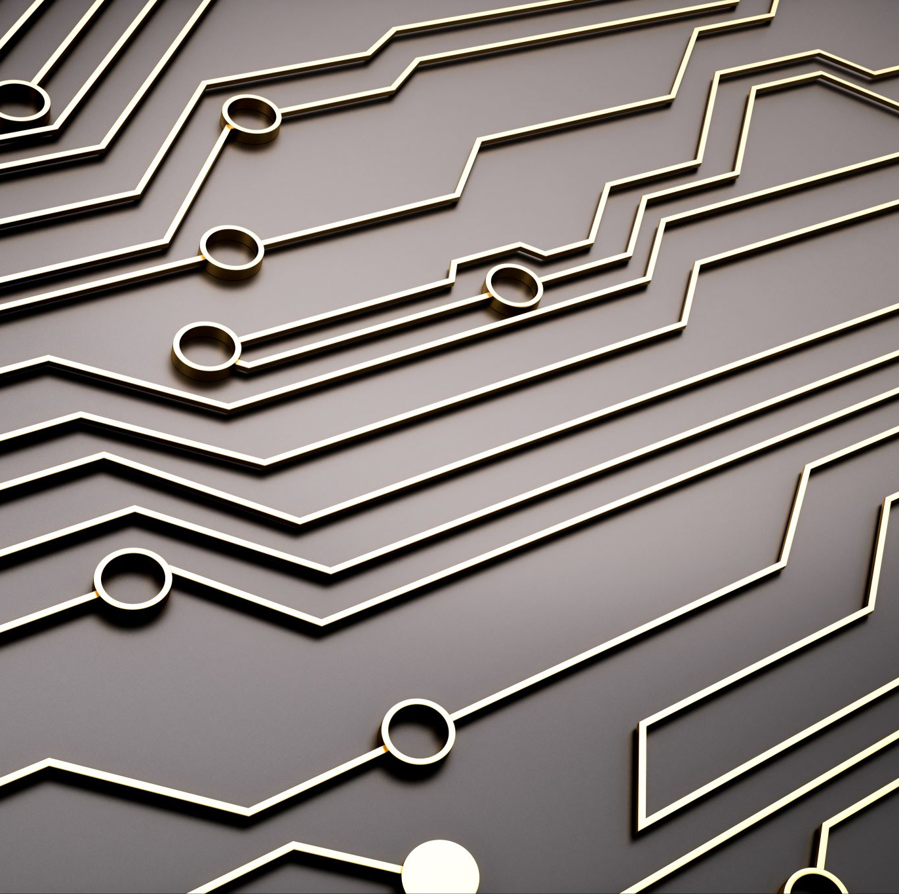
Önerilen Sistem
Önerilen sistemde RFID kartları kullandığı için kartı sistem’e takmaya gerek yoktur kart ile birlikte ATM’nin yanına gelindiği anda RFID kart okuyucu kartı algılar sistem parmak izi okunmasını bekler. Parmak izi okutulduğu anda ise ATM yetki almış olur ve işlem yapılmaya başlanabilir.

Slide 9

Önerilen Sistem’ de Kullanılan Malzemeler
nodeMCU
GPS Modülü
MFRC252 RFID tarayıcı ve kartları
R307 parmak izi sensörü
Yangın (Flame) sensör
Titreşim (Vibration) Sensörü

Slide 10
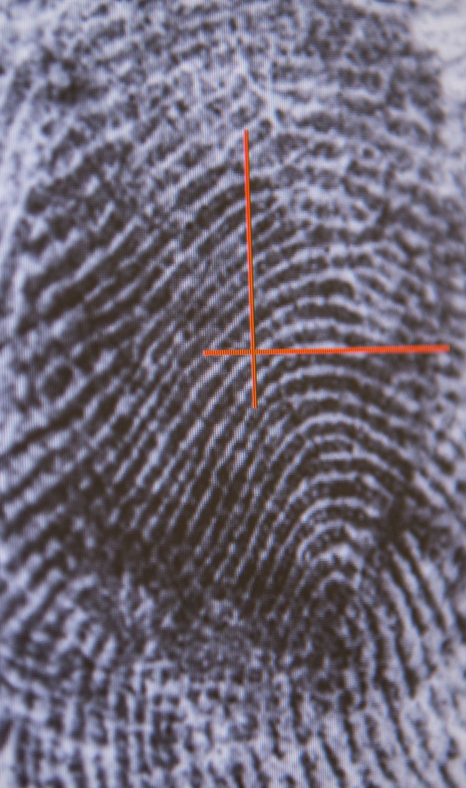
Önerilen Sistem Kullanım Senaryoları
Kart Sahibi Tarafından Tanındı ve Parmak İzi Okutuldu
Bu durumda sistem de bir sıkıntı olmadan kullanıcı ATM den işlemini yapabilmektedir.
Kart Sahibi Tarafından Tarandı ve Parmak İzi Uyuşmadı
ATM kartı tanıdı ve parmak izi beklemeye başladı ama parmak izi hatalı idi ve okutulamadı bu durumda ise mobil uygulama üzerinden izin ver şeklinde bildirim düşer bu bildirim e izin verir ise işlem yapılmaya devam edilebilir.

Slide 11
Önerilen Sistem Kullanım Senaryoları
Kart Sahibinin Arkadaşı Tarafından Tarandı ve Parmak izi Uyuşmadı
ATM kartı tanıdı ama sistem parmak izi algılayamadı kart sahibinin telefonuna mobil uygulama üzerinden gelen bildirim e onay verir ise işlem yapılabilir
Kart Sahibinin Arkadaşı Tarafından Tarandı, Parmak izi Uyuşmadı Sadece Para Çekme İşlemi Yapılmasını İstiyor
ATM kartı tanıdı ama sistem parmak izi algılayamadı kart sahibinin telefonuna bildirim gitti eğer kart sahibi karttan belirli bir miktarda para çekilmesin istiyor ise mobil uygulama üzerinden kaydedilmiş şifre ve para limitini arkadaşına söyler ve arkadaşı bu sayıları tuşlar sayılar kontrol edildikten sonra ise belirlenen tutarda para otomatik olarak ATM tarafında verilir

Slide 12
Önerilen Sistem Kullanım Senaryoları
Kart Sistem Tarafından Tanınmadı
Eğer RFID okuyucu kart algılamaz ise sistem hiçbir şey yapmayacaktır.

Slide 13
Önerilen Sistemde Giden Mesajın İçeriği
Önerilen sistem de görüldüğü gibi yangın, titreşim ve GPS sensörü/modülü kullanılmaktadır. Bunlar ise hem ATM ye zarar verildiğinde bilgi almak için hem de kullanıcıya giden mesaj da belirli bilgilerin gönderilmesi için kullanılmaktadır.
Kullanıcıya Giden Mesaj İçeriği
erişilmeye çalışılan ATM, saat, konum bilgilerin içermektedir. Mesaj olumlu ve olumsuz örnekler de her zaman gönderilmektedir.
Alev Sensörü
Olası bir yangın durumunu anlayarak polis ve itfaiye ye haber etmek için kullanılmıştır.
Titreşim Sensörü
Olası bir levye, matkap gibi aletler ile ATM’ye zarar vermeye kalkışılır ise gelen veriler ile polis karakoluna haber etmek için kullanılmıştır

Slide 14
Referanslar
[1] = https://bilimgenc.tubitak.gov.tr/makale/atm-kim-ne-zaman-icat-etti#:~:text=Bankacılık işlemlerini kolaylaştırmaya çalışanlardan biri,hayata geçirerek bir ATM tasarladı
[2] = https://www.youtube.com/watch?v=eyGF_I-KSjI
Makaleler
S. Gokul, S. Kukan, K. Meenakshi, S. S. V. Priyan, J. R. Gini and M. E. Harikumar, "Biometric Based Smart ATM Using RFID," 2020 Third International Conference on Smart Systems and Inventive Technology (ICSSIT), Tirunelveli, India, 2020, pp. 406-411, doi: 10.1109/ICSSIT48917.2020.9214287.
S. D V, A. R, E. R. K and A. S, "Enhanced Security Feature of ATM's Through Facial Recognition," 2021 5th International Conference on Intelligent Computing and Control Systems (ICICCS), Madurai, India, 2021, pp. 1252-1256, doi: 10.1109/ICICCS51141.2021.9432327.
V. Praveena, A. S, A. S. S, G. K and K. M, "Face Detection based Secured ATM System with Two Step Verification using Fisher Face Method," 2023 7th International Conference on Trends in Electronics and Informatics (ICOEI), Tirunelveli, India, 2023, pp. 609-615, doi: 10.1109/ICOEI56765.2023.10125744.
J. K. M, R. Raman, S. Prabhakar and T. Bernatin, "IoT based Anti Theft Controlling and Security System for ATM Machine," 2023 5th International Conference on Inventive Research in Computing Applications (ICIRCA), Coimbatore, India, 2023, pp. 1272-1277, doi: 10.1109/ICIRCA57980.2023.10220945.
M. Nagabushanam, S. Jeevanandham, S. Ramalingam, K. Baskaran and A. Maheshwari, "AI based E-ATM Security and Surveillance System using BLYNK-loT Server," 2022 3rd International Conference on Communication, Computing and Industry 4.0 (C2I4), Bangalore, India, 2022, pp. 1-5, doi: 10.1109/C2I456876.2022.10051613.

Slide 15
BENİ DİNLEDİĞİNİZ İÇİN TEŞEKKÜR EDERİM
Necati ARMAN
@necatiarmann
2312903063
necati.arman1054@gmail.com

